Slide 1
Torneo Deportivo “Juega con Causa”
Sesión de Torneo de Fútbol
Junta de Capitanes

Slide 2
Inscripciones

Slide 3
Inicio del Torneo: Lunes 22 de Agosto Equipos: 8 femenil + 36 varonil Rol de Juegos y Estadísticas: www.cancheros.mx
Generalidades

Slide 4
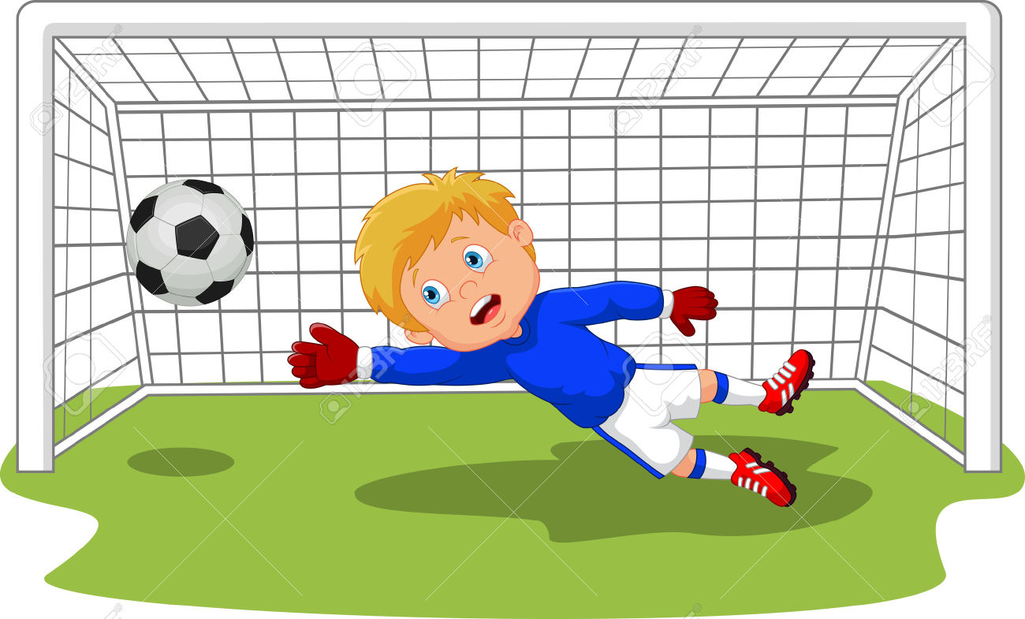
¡Gol con Causa! Donaremos un set por cada gol anotado durante el torneo regular (Femenil y Varonil) a niños en situación de vulnerabilidad.
Apoyo a la Comunidad

Slide 5
Lineamientos
Incidentes
Tarjeta Azul
Árbitro extra
Revisión de reglamento

Slide 6
Dudas o Comentarios

